Slide 1
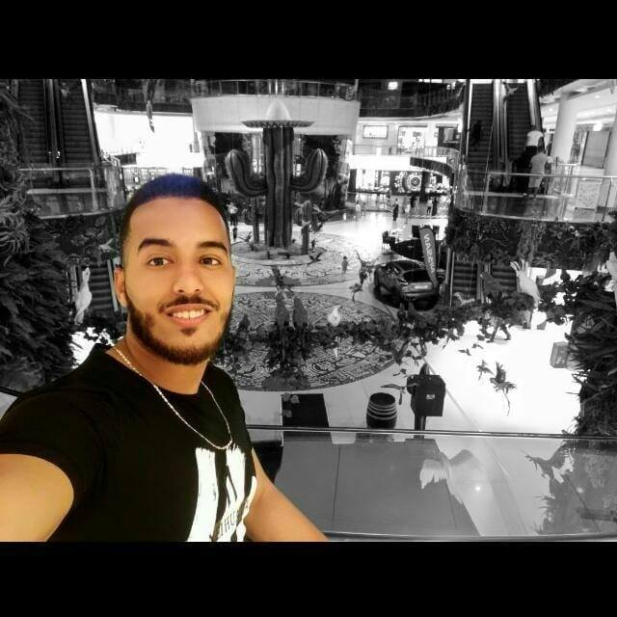
NAJI BADDOU
212+629689143
Youssoufia, Maroc
najibaddou233@gmail.com
Célibataire, 23ans
A PROPOS DE MOI
PROFESSIONAL EXPEROENCES
Un jeune qui à une grande volonté d'apprendre les nouvelles technologies, c’est pour cela je poursuis un cursus d'apprentissage dédié spécialement à la programmation, et j'aimerai bien élargir mes connaissances dans ce domaine.
2014-2015
MEKTAL INDUSTRIES
18 mois d'éxperience dans une sous-traitance société avec l‘OCP comme une operateur du pont-bascule.
04-2018
Stage initiation à OCP Benguerir.
LANGAGES
02-2017
Stage technique à OCP Benguerir.
FORMATIONS ET PERFECTIONNEMENTS
2016-2018
TECHNICIEN SPÉCIALISÉ
diplôme de technicien spécialisé en gestion des entreprises à école Pigier Essaouira .
Arabe
Français
Anglais
COMPÉTENCE
BACCALAURÉAT
baccalaureate science physique au Lycée Imam Al Boukhari.
2015-2016
HTML5 + CSS
COMMANDE LINUX
QUALITES PERSONNELLES
JAVASCRIPT / JQUERY
BOOTSTRAP
ADOBE XD
Ponctualité
Responsibilities
L’honnêteté
L’agilité
LOISIRS
L’ équitation
Trip
Photographie
Sport
Développeur web

Slide 2
NAJI BADDOU
ADRESSE E-MAIL: najibaddou233@gmail.com
TELEPHONE: 212+629689143
MADAME, Monsieur
Actuellement en cours d'études en développement web à Youcode, je suis à la recherche d'une entreprise qui pourrait m'accueillir dans le cadre d'un stage conventionné d'une durée de deux mois, à compter du15/06/2019 au 15/08/2019.
C'est donc tout naturellement que je me suis tourné vers votre entreprise dont le secteur d'activités correspond parfaitement à mes aspirations professionnelles futures.
Je serai honoré de pouvoir parfaire mes connaissances en intégrant votre équipe en tant que stagiaire. Je vous remercie vivement de l’attention que vous porterez à cette demande de stage. Je me tiens à votre disposition pour un éventuel entretien.
Dans l’attente d'une réponse favorable , je vous prie d'agréer l'expression de mes respectueuses salutations.
NAJI BADOU
Signature

